Slide 1


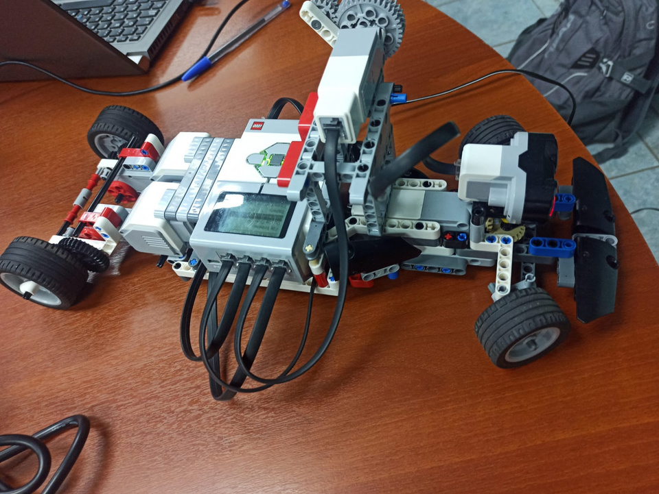
AVANCE
TIGER BOT
Proyecto I
Integrantes:
-Diego López
-Gustavo Morales
-Sebastián Becerra
-Bryan Vega
-Sergio Huanca
Profesor:
-Humberto Urrutia

Slide 2

Introducción

Slide 3

Asignación de roles
Jefe de Grupo | Programador | Ensamblador | Diseñador | Documentador
Encargado de representar al equipo de trabajo, de la organización y de la toma de decisiones. | Encargado de desarrollar e implementar el código en Python logrando así que el robot pueda ejecutar las acciones solicitadas. | Encargado de diseñar y armar el robot de tal manera que pueda moverse en todas las direcciones y lance un proyectil. | Encargado de la estética de la interfaz gráfica. | Encargado de realizar los informes, presentaciones, bitácoras, video, manual de usuario y wiki del proyecto
Diego López | Diego López y Sebastián Becerra | Gustavo Morales | Diego López | Sergio Huanca, Sebastián Becerra y Bryan Vega

Slide 4
Objetivos
OBJETIVO GENERAL
OBJETIVOS ESPECIFICOS
  Diseñar y armar un robot con el kit Lego Mindstorms EV3 que pueda jugar golf, controlado a través de una interfaz gráfica remota usando Python.
  Armar un prototipo funcional del robot que golpee una pelota y llegue a un objetivo aproximado.
  Estudiar módulo tkinter para escribir interfaz gráfica.
  Estudiar módulo socket para establecer comunicación remota.
  Aplicar conocimientos en mecánica clásica para predecir el tiro de la pelota.
  Gestionar tiempos de trabajo para maximizar tiempo.
  Concretar el informe avance.
  Efectuar presentación del informe avance.
Volver a la Agenda

Slide 5
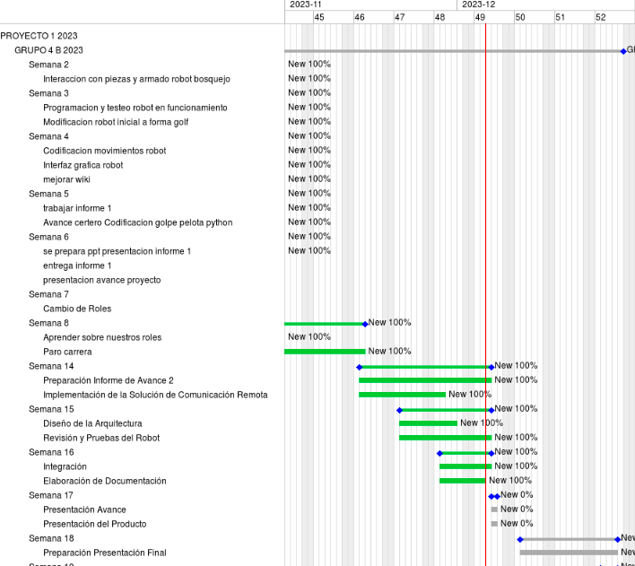
Asignación
de
Tiempo

Slide 6
Análisis y Diseño

Slide 7
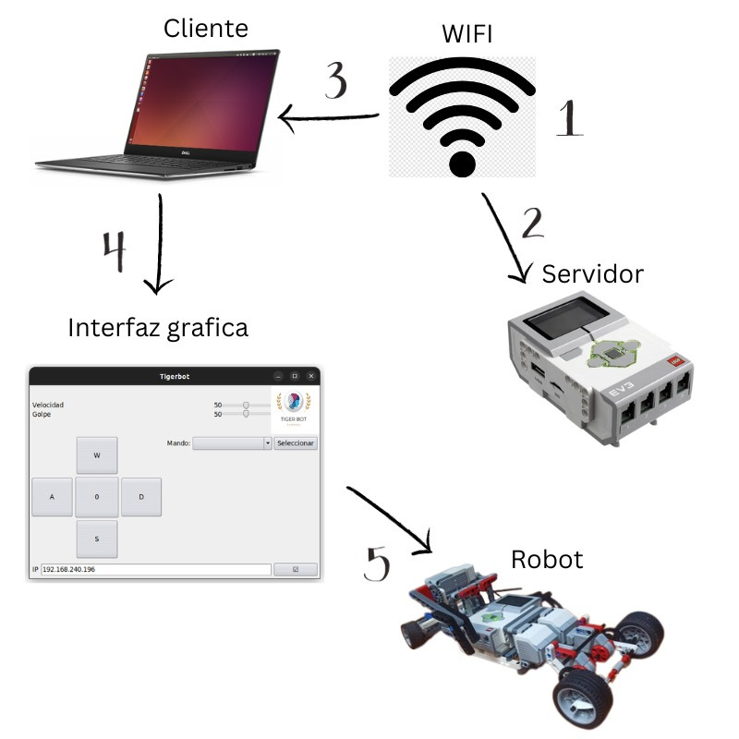

Arquitectura

Slide 8
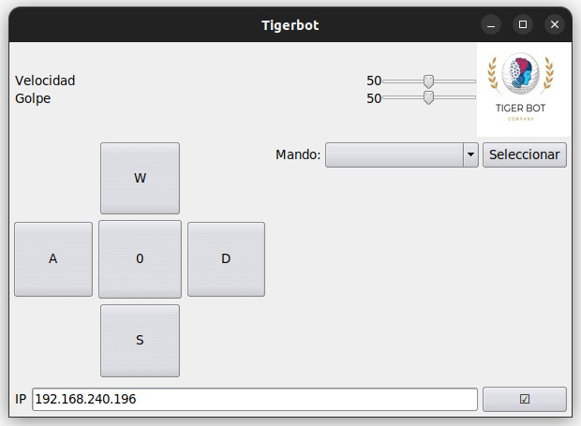
Interfaz

Slide 9
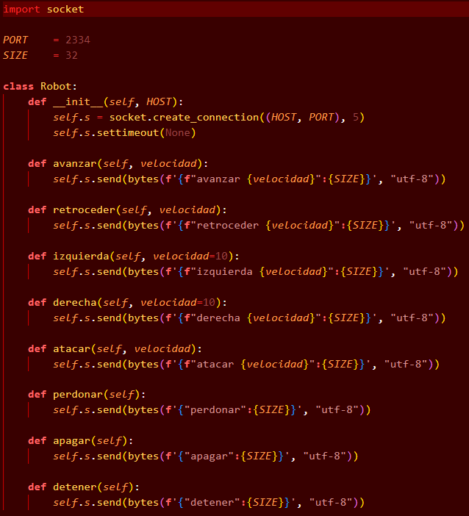
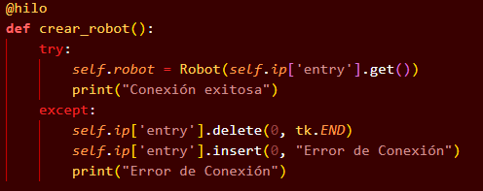
Cliente

Slide 10
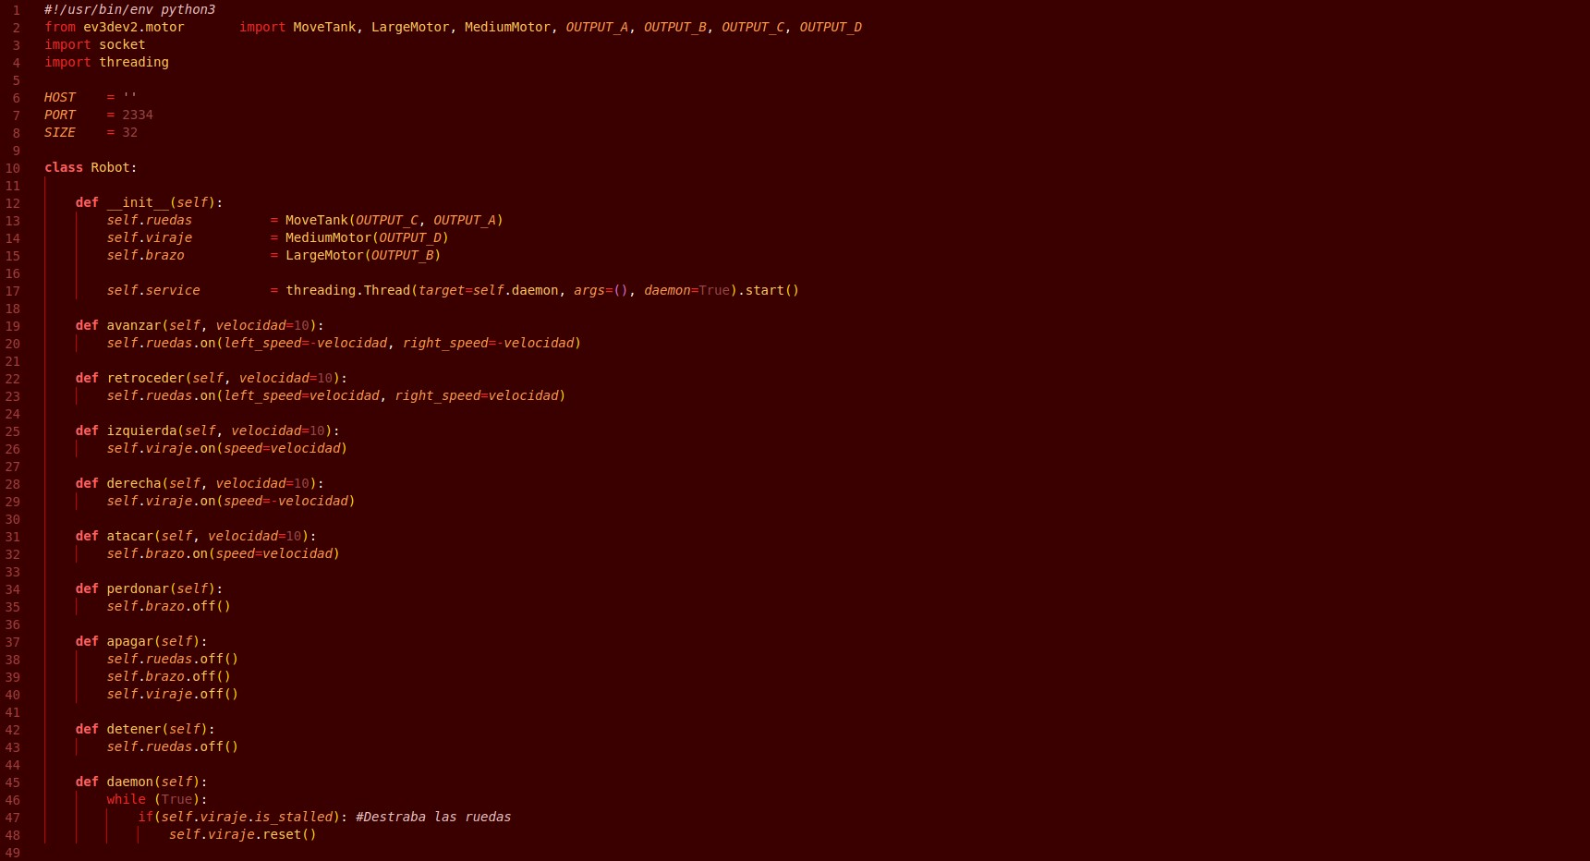
Funciones

Slide 11

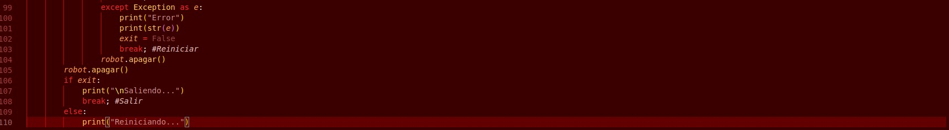
Servidor

Slide 12
Especificación
de Requerimiento
Funcionales | No Funcionales
El robot debe poder moverse. | La interfaz gráfica debe contener los movimientos del robot (avanzar, retroceder, girar izquierda, girar derecha) además del tiro de golf.
El robot debe poder golpear una pelota hacia un punto definido. | La programación debe ser en Python.
El robot debe ser controlado por una interfaz gráfica. | La estructura del robot debe ser estable al igual que sus movimientos (construido con piezas del kit Lego Mindstorm EV3 Education).
El golpe del robot debe generar movimiento parabólico en la pelota. | El robot debe poder ser controlado desde un computador con Linux.
 | La interfaz gráfica debe ser de fácil entendimiento para el usuario

Slide 13
Fundamentos a Proyectiles

Slide 14
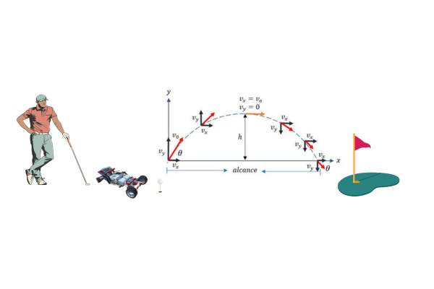
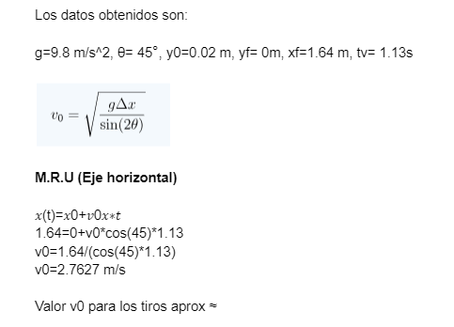
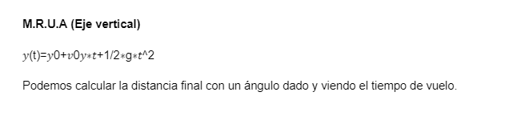

Slide 15
Resultados y
Estado Actual
Wiki actualizada | Informe avance formulado | Conexión vía remota del robot (librería “socket”)
Carta Gantt actualizada | Bitácoras subidas (trabajo semanal) | Interfaz gráfica de movimiento (librería “tkinter”)
Funciones de movimiento del robot y tiro de golf | Estructura base de la pelota | *EXTRA* Control movimientos robot a través de mando

Slide 16
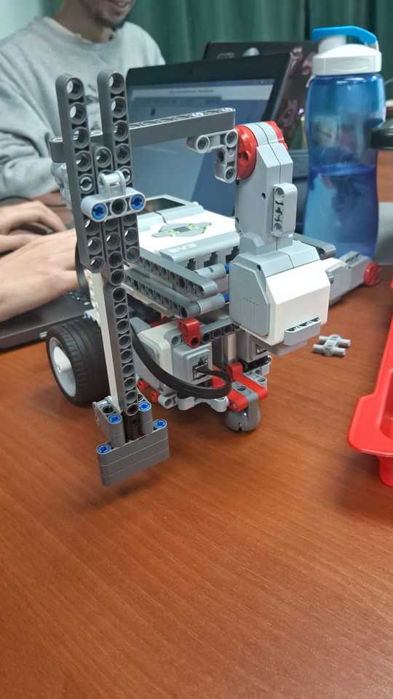
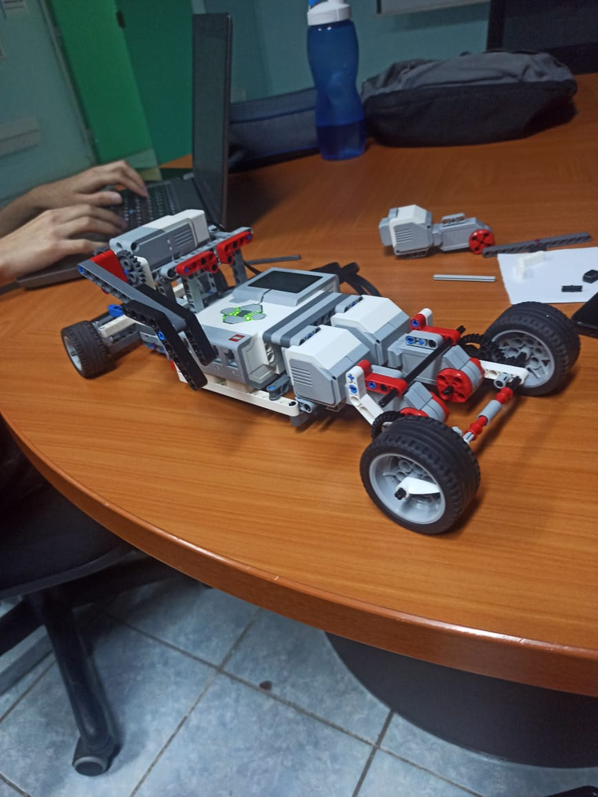
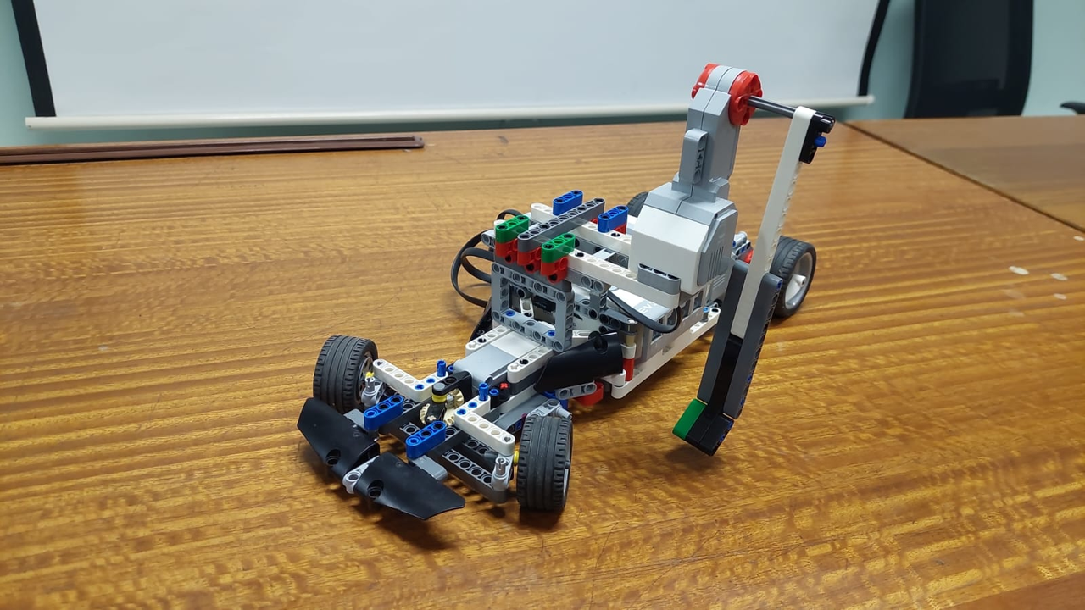
Evolución
TB1
TB2
TB3

Slide 17
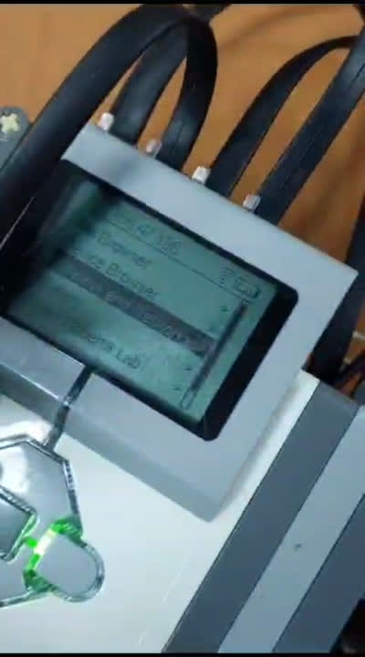
Video Prototipo

Slide 18
Problemas y Soluciones

Slide 19
Problemas | Soluciones
Tkinter entrega incorrectamente eventos de presión y soltado de tecla. | No usar el teclado para el control del robot.
Informe mal formulado | Ver la corrección del informe y arreglar errores
Dificultad para calcular el movimiento parabólico teórico | Repasar cursos pasados de mecánica clásica
Dificultad con llevar el movimiento parabólico a la práctica | Hacer una base de lego para la pelota, además de utilizar una pelota de ping pong
Calcular correctamente la estimación de costos | Hacer una separación entre costo de empleados y costo de software
Reorganizar la carta Gantt después del paro | Añadir paro a la carta Gantt y omitir semanas paradas, además de actualizar tareas y nuevas fechas

Slide 20
Conclusión

